Slide 1
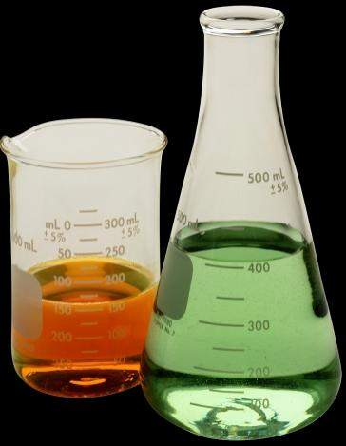
КИСЛОТЫ:
СОСТАВ, СТРОЕНИЕ, КЛАССИФИКАЦИЯ.
Подготовила
учитель химии
Яшина О.Е.
ГБОУ Школы 1554
г. Москвы

Slide 2
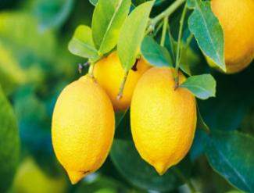

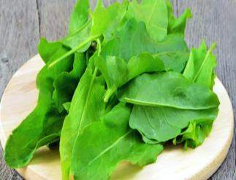
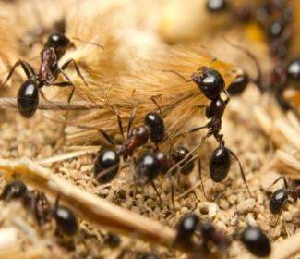
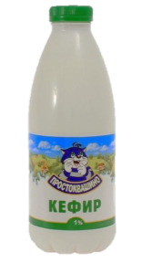
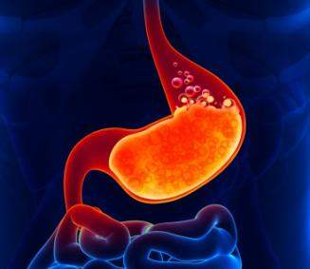
Что объединяет изображения, на этих картинках?

Slide 3


Что Вы не знаете о них и хотели бы узнать?
НАЗОВИТЕ ТЕМУ УРОКА?

Slide 4
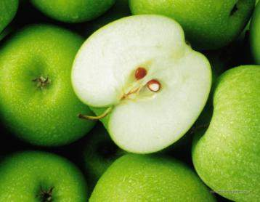
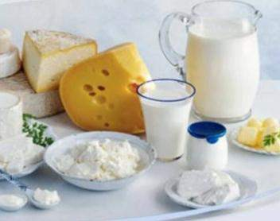
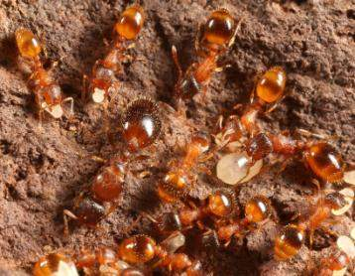
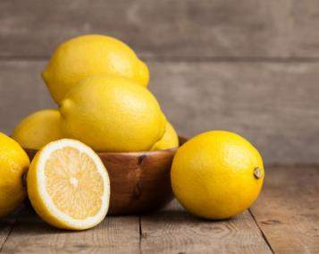
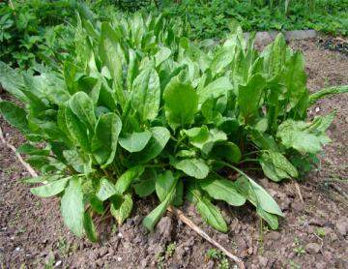
В ПРИРОДЕ ВСТРЕЧАЕТСЯ МНОГО КИСЛОТ:
яблочная
молочная
муравьиная
лимонная
щавелевая

Slide 5
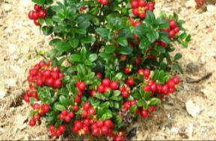
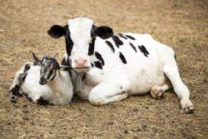
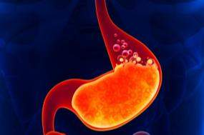
В природе кислоты находятся в:
растениях;
организмах
животных;
организме
человека.

Slide 6
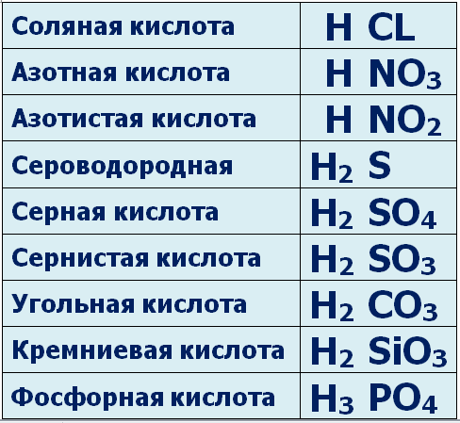

Рассмотрите формулы кислот
и найдите сходство между ними.
Как бы вы назвали оставшуюся часть,
если убрать общие атомы водорода?

Slide 7
КИСЛОТЫ – это сложные вещества,
в составе которых атомы водорода связаны с кислотным остатком.
Составьте общую формулу по определению
НК

Slide 8
Как можно классифицировать кислоты?
1. ПО СОСТАВУ
КИСЛОТЫ
БЕСКИСЛОРОДНЫЕ
КИСЛОРОДСОДЕРЖАЩИЕ
2. ПО КОЛИЧЕСТВУ АТОМОВ ВОДОРОДА
КИСЛОТЫ
ОДНООСНОВНЫЕ
ТРЕХОСНОВНЫЕ
ДВУХОСНОВНЫЕ
3. ПО РАСТВОРИМОСТИ
КИСЛОТЫ
РАСТВОРИМЫЕ
НЕРАСТВОРИМЫЕ

Slide 9
Опишите физические свойства кислот по сказке.
Жили-были четыре подружки-кислоты:
Серная была очень хитрая:
ни запаха, ни цвета не имела, старалась не выделяться среди подружек, а сама потихоньку поглощала влагу из Воздуха и других газов.
Характер у неё был жгучий. Кожу, Ткани и Древесину она при встрече тут же обугливала, а при встрече с Водой начинала кипеть и брызгаться.
Опасная была кислота.
Сказка
Вторая подружка - кислота Соляная - имела такой же резкий характер, как и запах.
С водой общаться любила, но при этом выделяла молекулы газа, которые притягивали водяные пары, поэтому Соляная кислота начинала «дымиться» во время общения.
Угольная и Сернистая кислоты были лучшими подружками, они разлагались на воду и оксид - это их сближало.
Скучно было жить кислотам. И решили они найти себе ещё друзей и для этого кинули клич, чтобы все, кому нужны друзья-кислоты, присоединялись к ним. Всех, кто откликнулся, они вносили в список, и вскоре их стало так много, что основали они целое государство, которое образовало Таблицу кислот. (текст Ильина Янина)

Slide 10
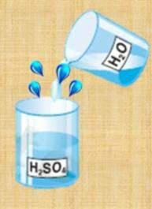
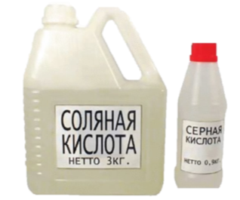
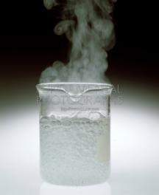
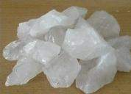
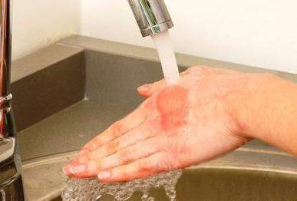
Опишите физические свойства кислот по картинкам.

Slide 11
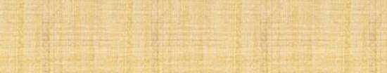
ФИЗИЧЕСКИЕ СВОЙСТВА КИСЛОТ:
Угольная
Сернистая
Серная
Соляная
жидкости из
газообр.
веществ
Агрегатное
состояние
жидкость
жидкость
нет,
неприятный
Запах
нет
резкий
Цвет
бесцветный
бесцветный
бесцветный
едкие, вызывают ожоги
(с концентрированными кислотами работают в перчатках)
Для
человека
По
стабильности
устойчивые
устойчивые
нестабильные

Slide 12





МОЖНО ЛИ ОТЛИЧИТЬ КИСЛОТЫ
ОТ ДРУГИХ ВЕЩЕСТВ С ПОМОЩЬЮ ИНДИКАТОРОВ?
ЛАКМУС
МЕТИЛОРАНЖ
ФЕНОЛФТАЛЕИН
Сделайте вывод из проделанной работы.

Slide 13
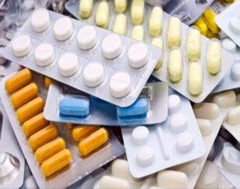
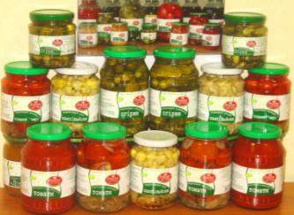
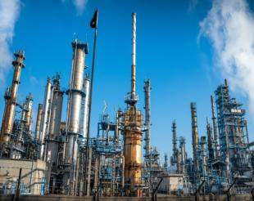
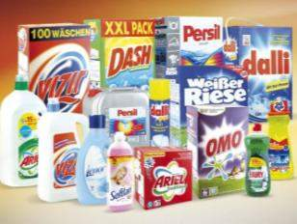
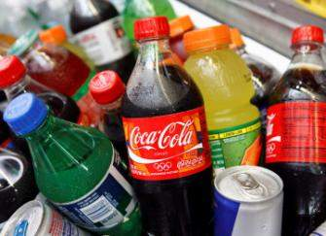
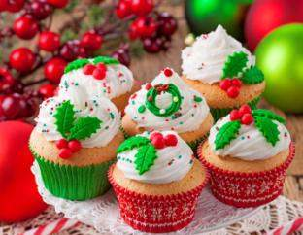
ПРИМЕНЕНИЕ КИСЛОТ В ЖИЗНИ ЧЕЛОВЕКА:

Slide 14
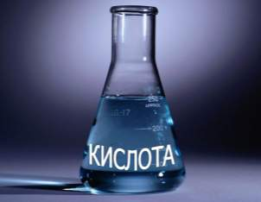
СОСТАВИМ КЛАСТЕР ПО ИЗУЧЕННОЙ ТЕМЕ.
ОПРЕДЕЛЕНИЕ
КЛАССИФИКАЦИЯ
физические свойства
НАХОЖДЕНИЕ
В ПРИРОДЕ
ПРИМЕНЕНИЕ В ЖИЗНИ ЧЕЛОВЕКА

Slide 15

Сделайте вывод о вашей работе на уроке, используя одно из выражений.
Сегодня на уроке :
я научился…..
мне показалось, что
наиболее важным было….
я почувствовал, что…….
Или оцените свою работу на уроке:
НЕ СОВСЕМ
ДОВОЛЕН
НЕ ДОВОЛЕН
ДОВОЛЕН

Slide 16



БУДЬ ПРИЛЕЖЕН,
И У ТЕБЯ ВСЕ ПОЛУЧИТСЯ!

Slide 17
ДОМАШНЕЕ ЗАДАНИЕ.
ξ 44, вопросы: 2, 3, тест.

Slide 18
Используемые интернет – ресурсы (картинки) :
http://lechenie-simptomy.ru/wp-content/uploads/2015/05/limon.jpg
http://www.opt-union.ru/l1579405/images/photocat/1000x1000/1001618467.jpg
http://fotohomka.ru/images/Nov/14/ac7011f92405c35f0cae5376d7d8f2cf/1.jpg
http://открытыйурок.рф/статьи/503041/
https://riaami.ru/wp-content/uploads/2017/05/sugary-drinks-soda-obesity.jpg
http://heaclub.ru/tim/69f50579607932ee3f6ff28d5996e6ed/chem-ubit-muravev-v-dome.jpg
http://seana-stroy.ru/wp-content/uploads/2016/12/Промышленный-объект.jpg
https://www.treatment-online.com.ua/images/13_Skin_and_subcutaneous_tissue/13_4_Skin_and_subcutaneous_tissue/13_4_39.jpg
https://selitra.in.ua/sites/default/files/imagecache/thumb-images/images/product/_1%20(1)_6.jpg
http://lechenie-simptomy.ru/wp-content/uploads/2017/04/57546905d3e79.jpg
http://sadsha.ru/content/posts/2016-10/biznes-1_deshevye-lekarstva-mogut-rezko-podorozhat_1.jpeg

